Slide 1
9-Laboratorinis darbas „Nuosekliojo laidininkų jungimo tyrimas“-PPT-30
„Fizikos bandymai aplink mus 2016“
Darbą atliko:
Vilniaus Fabijoniškių mokyklos
9kl.mokiniai - Aušrinė Zagoskytė ir Tomas Grigorjevas
Darbo vadovė : fizikos mokytoja Daiva Stortienė

Slide 2
Turinys
Darbo tikslas
Nuoseklusis jungimas ir jo dėsniai
Praktinis darbas
Išvados
Testas
Informaciniai šaltiniai

Slide 3
Darbo tikslas
Patikrinti nuosekliojo laidininkų jungimo dėsnius.

Slide 4
Nuoseklusis jungimas
Nuosekliuoju vadinamas toks laidininkų jungimas, kai jos dalys jungiamos viena po kitos.

Slide 5
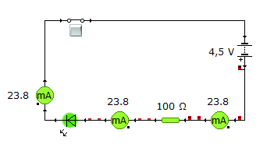
a)srovės stipris visose grandinės dalyse vienodas:
I=I₁=I₂=

Slide 6
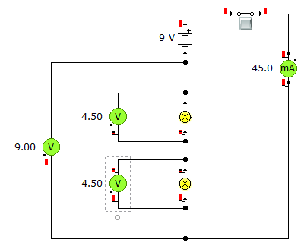
b) bendra grandinės įtampa lygi atskirų jos dalių įtampų sumai:
U=U₁+U₂+....

Slide 7
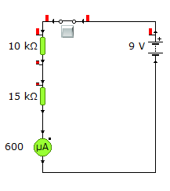
c)bendra varža lygi atskitų grandinės dalių varžų sumai: R=R₁+R₂+…
Pavyzdys (1pav.)
R=10+15=25kΩ
1pav.

Slide 8
d)įtampos atskirose grandinės dalyse tiesiogiai proporcingos tų gandinės dalių varžomis:
$$\frac{U_{1}}{U_{2}}=\frac{R_{1}}{R_{2}}$$
e) Sujungus į grandinę n vienodų laidininkų, pilnutinė grandinės dalies varža
$$R=R_{1}∙n$$

Slide 9
Atlikime laboratorinį darbą ir įrodykime
Darbo tiklas:
Patikrinti nuosekliojo laidininkų jungimo dėsnius grandinėje, sudarytoje iš nuosekliai sujungtų dviejų elementų: elektros lemputės ir rezistoriaus .

Slide 10
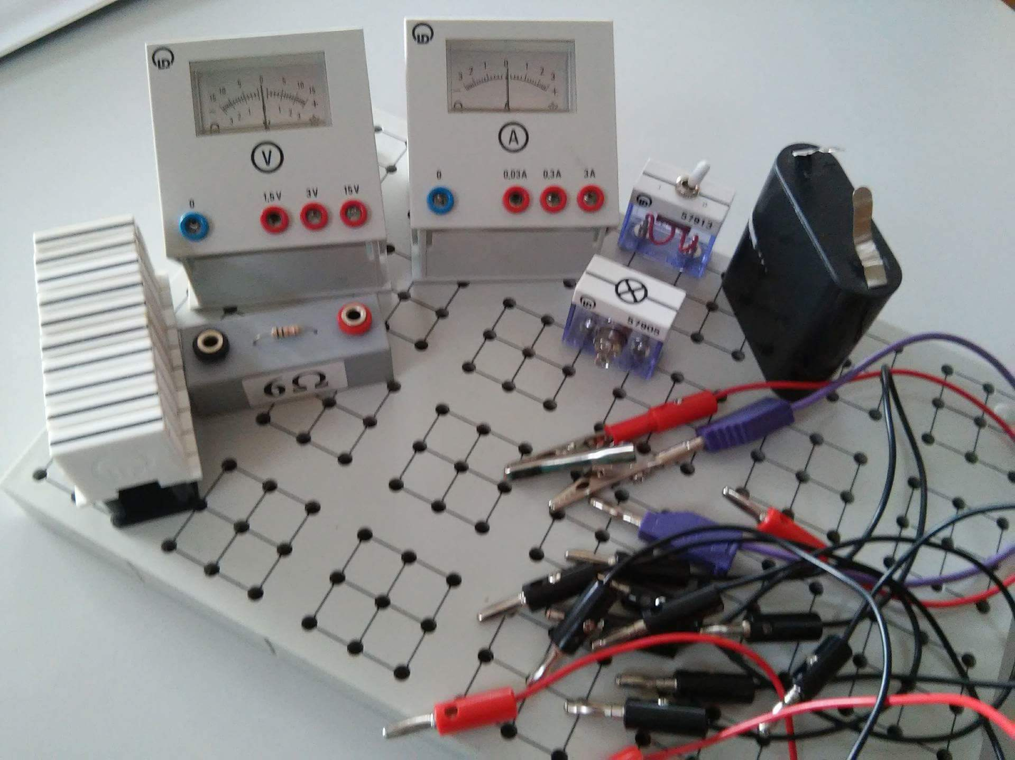
Darbo priemonės:
Nuolatinės srovės šaltinis, mokyklinis voltmetras, mokyklinis ampermetras, 6 Ωrezistorius, elektros lemputė, jungiklis, jungiamieji laidai.

Slide 11
Darbo eiga:
Sujunkite elektros grandinę,susiedančia iš elektros srovės šaltinio,nuosekliai įjungtos elektros lemputės ir rezistoriaus, ampermetro, jungiklio ir laidų, pagal pateiktą schemą (2pav)
Prie voltmetro gnybtų prijunkite du laidus,kitus jų galus palikite laisvus.

Slide 12
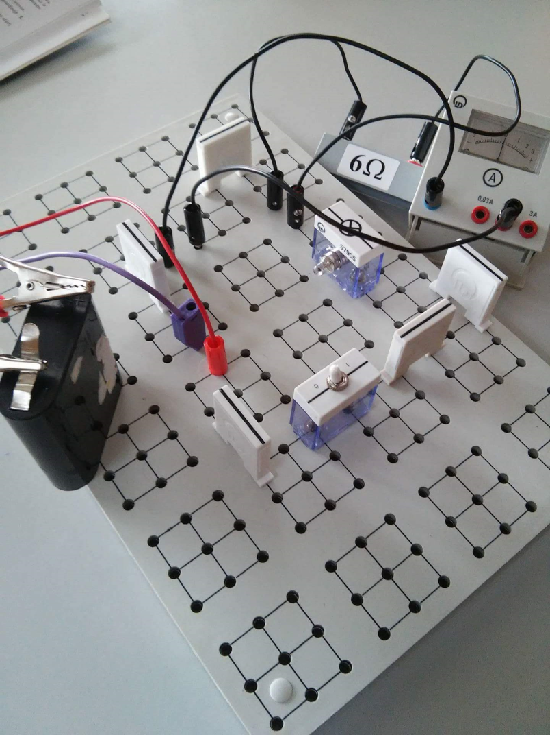
Schema
V
A
R₁
R₂
V₁
V₂
2 pav.

Slide 13
Įjungę jungiklį, ampermetru išmatuojame srovės stiprį I grandinėje
Įjungdami ampermetrą įvairiose grandinės vietose, išmatuojame srovės stiprį I₁,I₂.
Palyginame ir apibendriname šių matavimo rezultatus . Ar tikrai I=I₁=I₂ ?

Slide 14
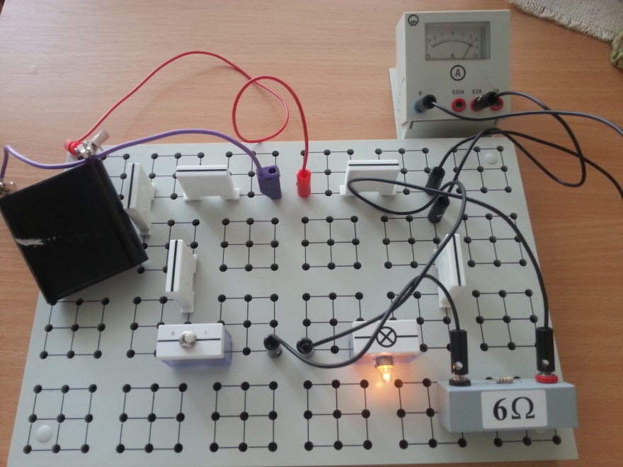
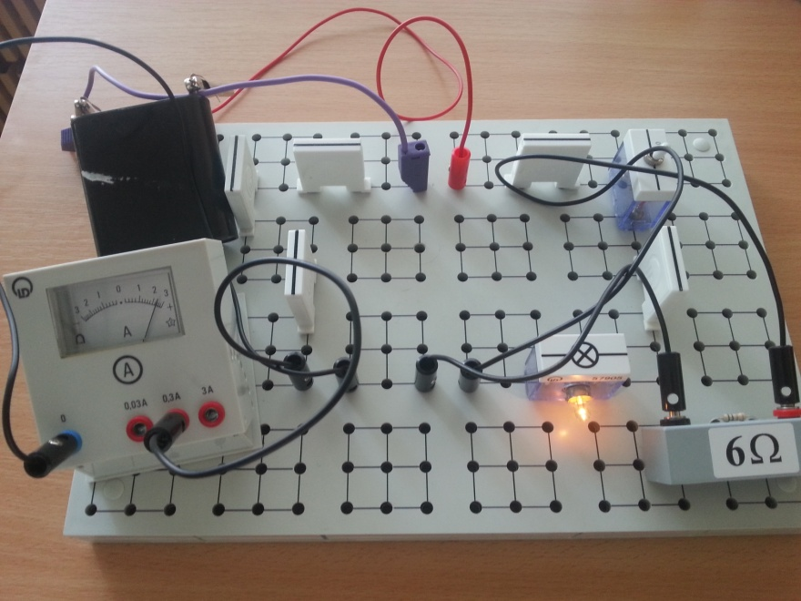
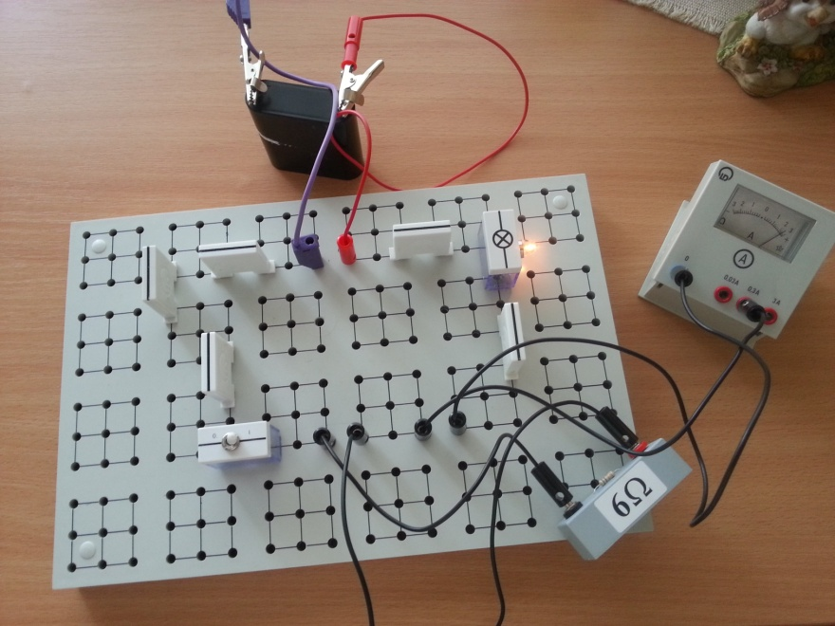
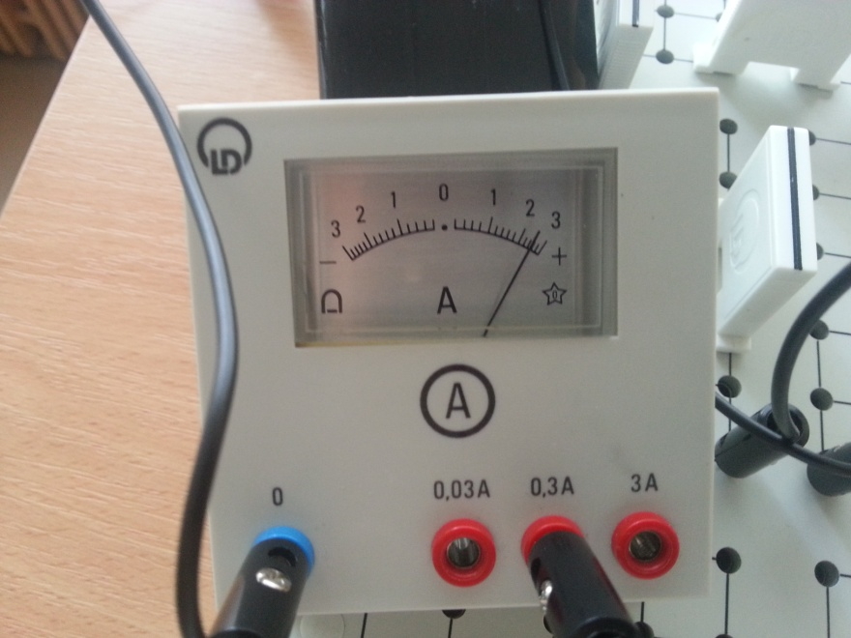
Srovės stipris įvairiose grandinės vietose yra vienodas I=2.5A

Slide 15
d) Prigungdami voltmetrą prie lemputės V₁, rezistoriaus V₂ ir abiejų laidininkų V grybtų, išmatuojame jų įtampas U₁ ir U₂ ir bendrąją įtampą U.
Ar tikrai U=U₁+U₂ ?

Slide 16
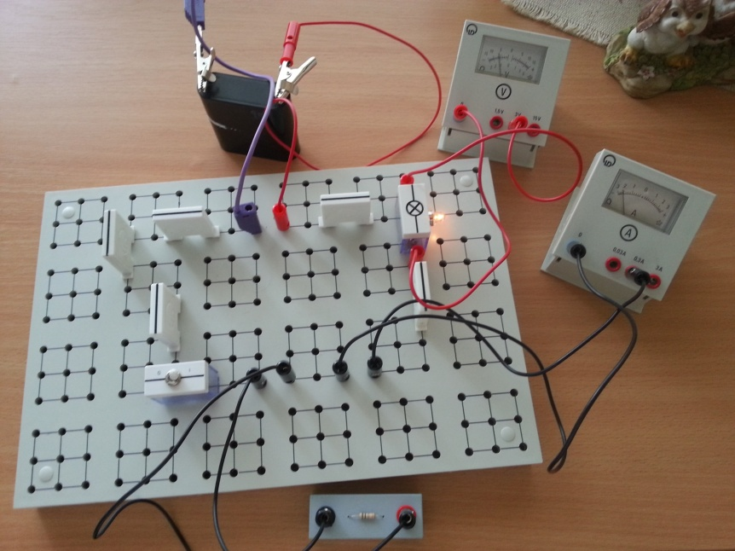
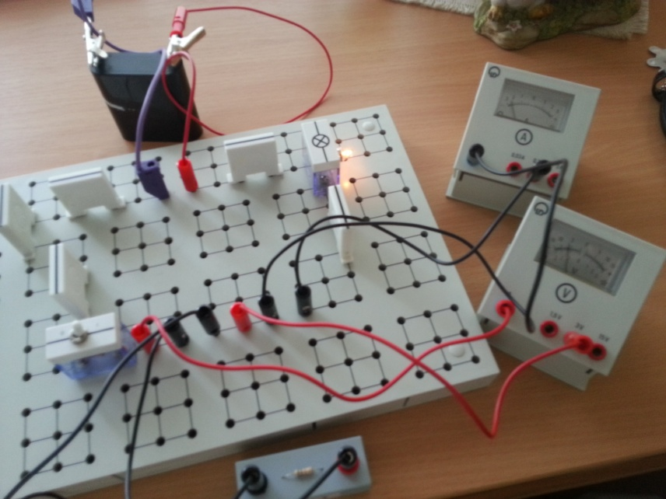
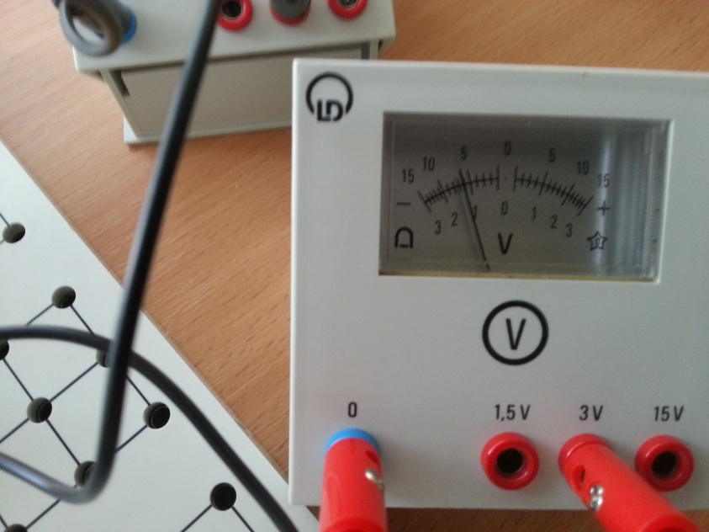
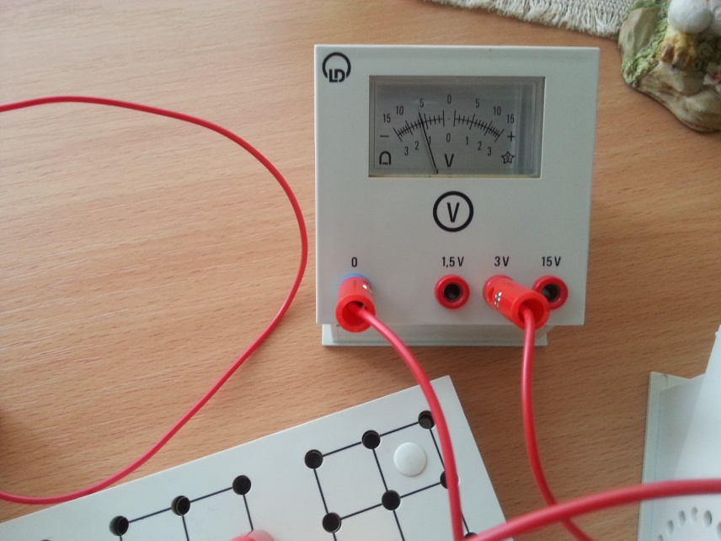
U₁=6V, U₂=6V

Slide 17
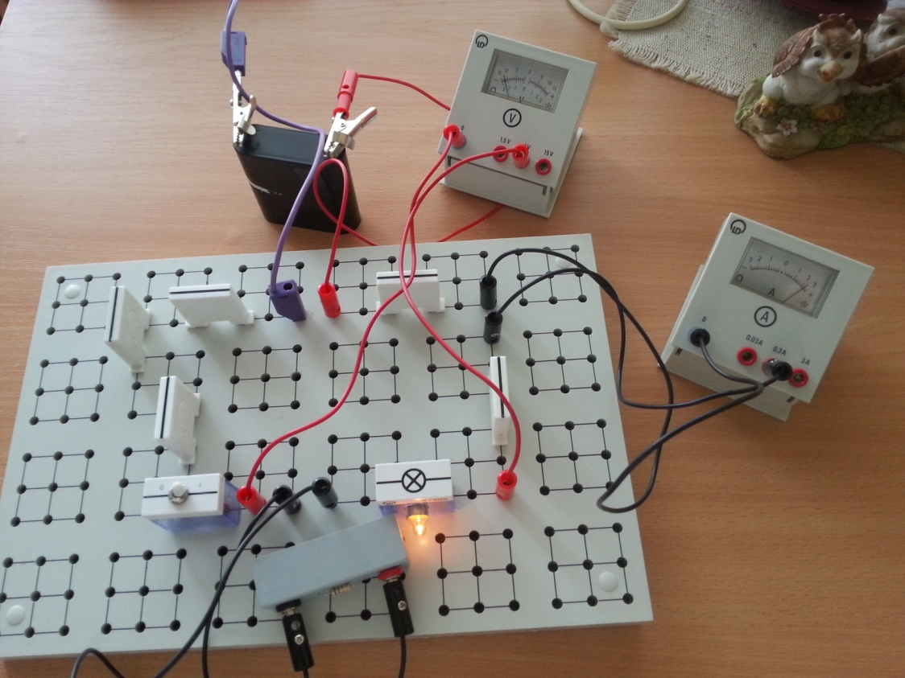
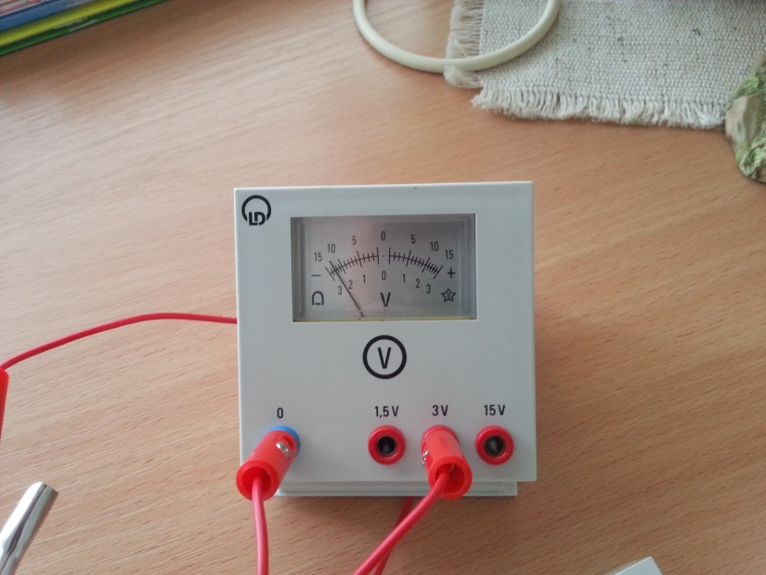
U=U₁+U₂ =12V

Slide 18
e) Pagal ampermetro ir voltmetro duomenis apskaičiuojame lemputės R₁ ir rezistoriaus R₂ varžas.
I=I₁=I₂=2.5A
U₁=6V
U₂=6V
R₁=6/2.5=2.4Ω
R₂=6/2.5=2.4Ω

Slide 19
f) Pagal Omo dėsnį ir pagal nuosekliojo jungimo dėsnį apskaičiuojame bendrą grandinės varžą
R _{b} =2.4+2.4=4.8 Ω

Slide 20
Palyginame srovių pasiskirstymo atskirose grandinės šakose dėsnį.
$\frac{U_{1}}{U_{2}}=\frac{R_{1}}{R_{2}}$

Slide 21
Išvados
Laboratoriniame darbe patvirtinome nuoseklaus jungimo dėsnius.
U = U₁ + U₂ = I (R₁ + R₂) = I R
U = 6 + 6 = 2.5 (2.4 + 2.4) = 2.5· 4.8= 12V

Slide 22
Testas „Nuoseklusis laidininkų jungimas“

Slide 23
1. Kuris elektros srovės prietaisas jungiamas į grandinę nuosekliai?
Voltmetras
Ampermetras
Ommetras

Slide 24
2. Kuri formulė taikoma apskaičiuojant nuosekliai sujungtą grandinę apibūdinančius dydžius?
$I=I_{1 }{=I}_{2 }=I_{3}$
$I=I_{1}{+I}_{2}{+I}_{3}$
$U=U_{1}{=U}_{2}{=U}_{3}$

Slide 25
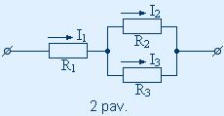
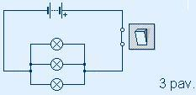
3. Kuriose grandinės schemose pavaizduotas nuoseklusis jungimas?
1
2
3

Slide 26
4.Kokia bendra grandinės dalies varža tarp taškų A ir B?
5 Ω
10 Ω
15 Ω
25 Ω
1,7 Ω
A
B

Slide 27
5. Nuo ko priklauso laidininko varža?
Ilgio
Laidininko skerspjūvio ploto
Medžiagos iš kurios jis pagamintas
Visi išvardinti variantai

Slide 28
6. Eglutės girliandą sudaro 100 lempučių. Kiekvienos varža po 2Ω. Kokia bendra elgutės girliandos varža?
100 Ω
50 Ω
200 Ω
150 Ω

Slide 29
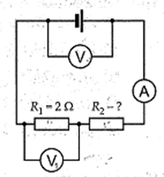
7. Šioje grandinėje voltmetras rodo 4 V, įtampa varžos R₁ gnybtuose lygi 1 V. Kam lygi varža R₂ ?
4 Ω
6 Ω
0,25 Ω
8 Ω

Slide 30
8. Koks yra įtampos dėsningumas nuoseklioje grandinėje?
$U=U_{1}{=U}_{2}{=U}_{3}$
$U=U_{1}{+U}_{2}{+U}_{3}$
IR ${=IR}_{1}{=IR}_{2}={IR}_{3}$

Slide 31
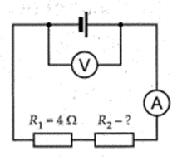
9. Šioje grandinėje voltmetras rodo 4 V, o ampermetras 0,25 A. Rezisto­riaus R₂ varža yra:
1 Ω
12 Ω
16 Ω
20 Ω

Slide 32
10. Pagal elektrinės grandinės schemą nustatyk, kurio elektros imtuvo galų įtampa yra didžiausia.
2 imtuvo galų įtampa didžiausia.
3 imtuvo galų įtampa didžiausia.
4 imtuvo galų įtampa didžiausia.
4 ir 5 imtuvų galų įtampa didžiausia.

Slide 33
Informacijos šaltiniai
V. Valentinavičius „Fizika 9kl.“
R.Martynaitis „Fizikos laboratorinai darbai“
V.Mockus „Fizikos žinynas moksleiviams“
http://ik.su.lt/~mariusbm/Elektra/teorija/laidininku_jungimo_budai.html

Slide 34
Ačiū už dėmesį !!!

